Slide 1
Estruturas de Linguagem
Tipos Abstratos de Dados
Francisco Sant'Anna
francisco@ime.uerj.br
http://github.com/fsantanna/EDL

Slide 2


O Conceito de Abstração
Classes de abstrações
  processos
  dados
Uma “arma” contra complexidade
  facilita no gerenciamento de programas

Slide 3
Abstração de Dados
(definida pelo programador)
Tipos de dados definidos pelo programador
Invólucro que inclui
  representação do tipo de dado
  implementação das operações sobre o tipo de dado
Detalhes desnecessários são escondidos
  “information hiding”
Acceso
  tipo abstrato + operações (e construtores)

Slide 4
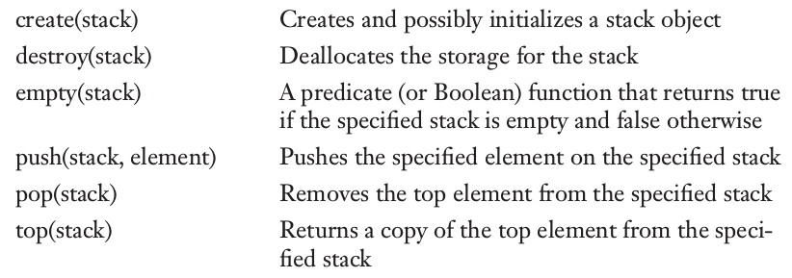
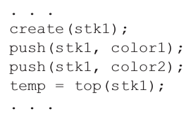
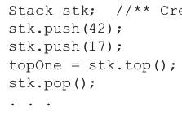
Exemplo: Pilha
Vetor?
Lista?

Slide 5
Considerações
Como expor a interface sem expor a representação / implementação?
  modificadores
    private / protected
  módulos
  unidades de compilação
Operações entre diferentes tipos abstratos?
  “friend”
Encapsulamento de nomes?
  namespaces, packages, modules

Slide 6
Pilha em C++ e C
class Stack {
public:
Stack();
~Stack();
int empty (void);
void push (int);
void pop (void);
int top (void);
private:
int* stackPtr;
int maxLen;
int topSub;
}
typedef struct Stack Stack;
Stack* create (void);
int empty (Stack*);
void push (Stack*, int);
void pop (Stack*);
int top (Stack*);
define

Slide 7
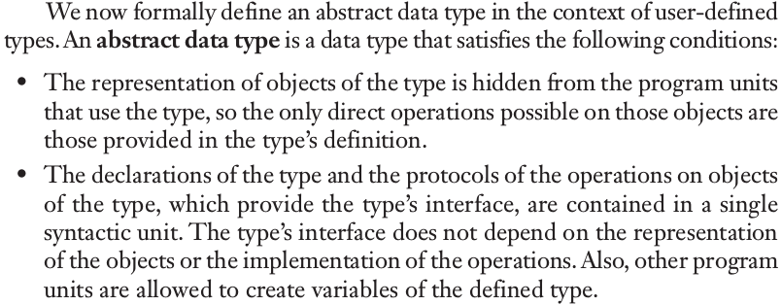
Abstração de Dados

Slide 8
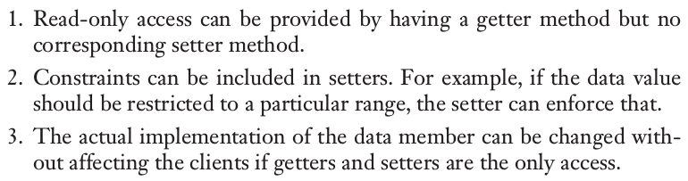
Abstração de Dados
Vantagens?
  confiabilidade (reliability)
    clientes não podem manipular as representações internas (conscientemente ou não)
  legibilidade/redigibilidade (readability/writability)
    menos código, mudanças centralizadas
Getters and Setters?
  Violação do princípio de “information hiding”

Slide 9
Pilha em Elm
module Stack exposing (create, empty, top, push, pop)
type alias Stack = List Int
create : Stack
create = []
empty : Stack -> Bool
empty s = List.isEmpty s
top : Stack -> Maybe Int
top s = List.head s
push : Int -> Stack -> Stack
push x s = (x :: s)
pop : Stack -> Maybe Stack
pop s = case s of
[] -> Nothing
_ :: rest -> Just rest

Slide 11
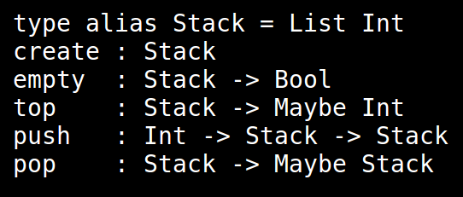
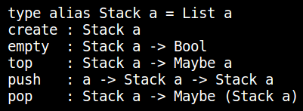
Abstração de Dados Paremetrizada
Os exemplos de pilha que mostramos foram sempre para guardar inteiros
typedef struct Stack Stack;
Stack* create (void);
int empty (Stack*);
void push (Stack*, int);
void pop (Stack*);
int top (Stack*);
typedef struct Stack Stack;
Stack* create (void);
void* empty (Stack*);
void push (Stack*, void*);
void pop (Stack*);
void* top (Stack*);

Slide 12
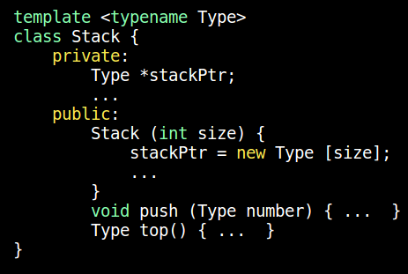
Abstração de Dados Paremetrizada
Os exemplos de pilha que mostramos foram sempre para guardar inteiros

Slide 13
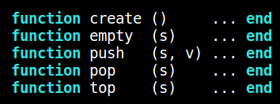
Abstração de Dados Paremetrizada
Linugagens dinâmicas?

Slide 14
Abstração de Dados Paremetrizada
Lista
Árvore
Linguagem de Expressões

